Slide 1

生命奏鸣曲

Slide 2
学习目标
1.能有感情朗读课文，掌握生字新词。
2.了解人体各器官的作用，从而掌握人体机能。
3.明确本文主要的说明方法。
4.体会学习文章语言生动形象的特点，及总分
总的写作顺序。

Slide 3

PPT模板下载：www.1ppt.com/moban/ 行业PPT模板：www.1ppt.com/hangye/
节日PPT模板：www.1ppt.com/jieri/ PPT素材下载：www.1ppt.com/sucai/
PPT背景图片：www.1ppt.com/beijing/ PPT图表下载：www.1ppt.com/tubiao/
优秀PPT下载：www.1ppt.com/xiazai/ PPT教程： www.1ppt.com/powerpoint/
Word教程： www.1ppt.com/word/ Excel教程：www.1ppt.com/excel/
资料下载：www.1ppt.com/ziliao/ PPT课件下载：www.1ppt.com/kejian/
范文下载：www.1ppt.com/fanwen/ 试卷下载：www.1ppt.com/shiti/
教案下载：www.1ppt.com/jiaoan/
蠕 黏 痉 挛 痹 鼾 梗

Slide 4

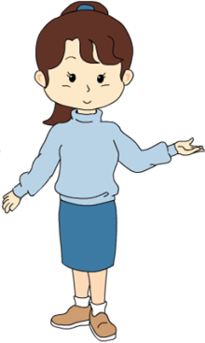
用自己喜欢的方式阅读课文，看看如何划分段落。

Slide 5
第一部分（1自然段）总写活着的人各个内脏器官都要发出声音，汇成一支“生命奏鸣曲”。

Slide 6
第二部分（2—6自然段）分别从三个方面说明组成“生命奏鸣曲”的乐章。
这部分分三层
第一层（第二自然段）说明心脏发出的声音与人体健康的关系。
第二层（3、4自然段）说明肺脏发出的声音与人体健康的关系。
第三层（5、6自然段）说明胃肠道发出的声音与人体健康的关系。

Slide 7
第三部分（7自然段）说明人体各种音响组成的“生命奏鸣曲”成为人的生命的重要标志。

Slide 8
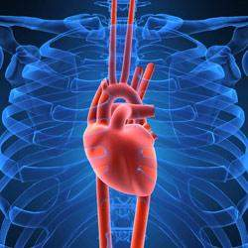
它以每分钟60—100次的节律发出声音。
同、特
同、特-特
勤劳的鼓手

Slide 9
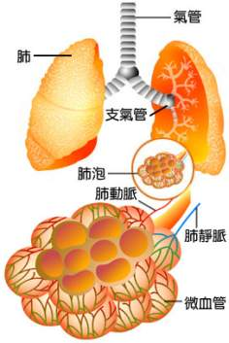
肺里有树枝一样分叉的气管、支气管、小支气管、毛细支气管，末端连着一个个小泡——肺泡，当气体出入时，就会吹奏出各种声音。
在大的气管、支气管里发出的是音调较高、声音较响的“哈”声，
肺泡里发出的是柔软的“呼”声。
管乐队

Slide 10
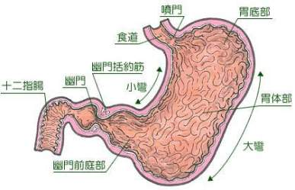
胃肠道在蠕动时也会发出声音，称为蠕动音。当饥饿或腹泻时，肠胃蠕动加快，蠕动音也增强、增多，有时自己也可以听到“咕噜噜”的叫声。
“咣啷、咣啷”

Slide 11


你还知道人体的哪些声音？能根据自己的了解，说出怎样从声音的变化判断一个人身体是否健康吗？

